Slide 1




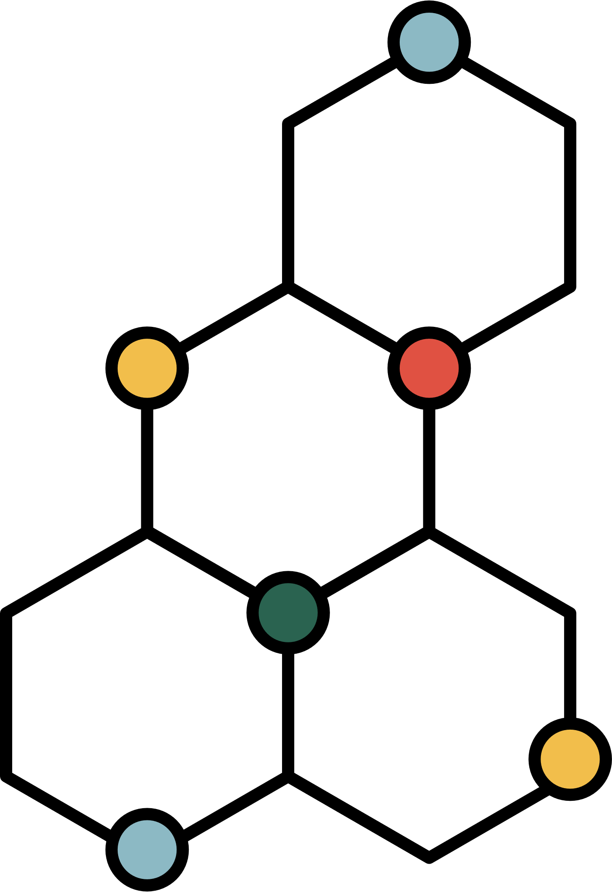

CHÀO MỪNG CÁC EM ĐẾN VỚI MÔN HOÁ HỌC

Slide 2


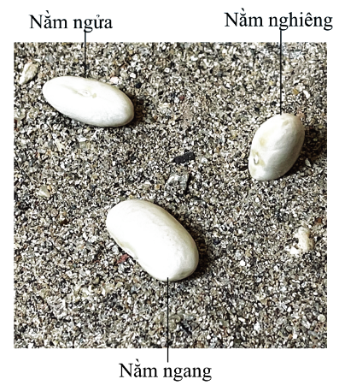


Em đã thấy hạt cây nằm trên mặt đất nảy mầm thành cây con chưa? Em có thấy khi hạt đã nảy mầm thì nó nằm như thế nào trên mặt đất không?

Slide 3

BÀI MỞ ĐẦU. PHƯƠNG PHÁP VÀ KĨ NĂNG TRONG HỌC TẬP MÔN KHOA HỌC TỰ NHIÊN

Slide 4



NỘI DUNG BÀI HỌC
Phương pháp tìm hiểu tự nhiên
Các kĩ năng trong tiến trình tìm hiểu tự nhiên
Một số dụng cụ đo

Slide 5



I. PHƯƠNG PHÁP TÌM HIỂU TỰ NHIÊN
1. Giới thiệu các bước trong tiến trình tìm hiểu tự nhiên
Quá trình tìm hiểu tự nhiên bao gồm các bước:
Bước 1. Quan sát, đặt câu hỏi
Bước 2. Xây dựng giả thuyết
Bước 3. Kiểm tra giả thuyết
Bước 4. Phân tích kết quả.
Bước 5. Viết, trình bày báo cáo.

Slide 6



Bước 1. Quan sát, đặt câu hỏi
Bước 2. Xây dựng giả thuyết
Từ quan sát đặt được câu hỏi về vấn đề cần tìm hiểu.
Đưa ra dự đoán từ kết quả quan sát được.

Slide 7

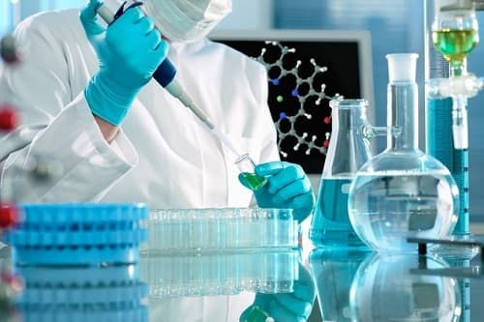

Bước 3. Kiểm tra giả thuyết
Làm thí nghiệm để chứng minh giả thuyết đưa ra là đúng hay sai?

Slide 8



Bước 4. Phân tích kết quả
$⇒$ Kết quả thí nghiệm có thể ủng hộ hay bác bỏ giả thuyết.

Slide 9


Bước 5. Viết, trình bày báo cáo
Sử dụng ngôn ngữ, hình vẽ, sơ đồ, biểu bảng để biểu đạt quá trình và kết quả tìm hiểu tự nhiên.

Slide 10

2. Viết báo cáo kết quả
Tên báo cáo: Thể hiện được nội dng cốt lõi của vấn đề tìm hiểu.
Tên người thực hiện: Nêu được tên người hoặc nhóm người thực hiện.
Mục đích: Nêu được mục đích của hoạt động tìm hiểu.
Mẫu vật, dụng cụ và phương pháp: Mô tả được đầy đủ, chi tiết về phương pháp, thiết bị và vật liệu đã dùng.
Kết quả và thảo luận: Thể hiện được quá trình và kết quả tìm hiểu bằng chữ viết, hình vẽ, sơ đồ, biểu bằng,…giải thích được ý nghĩa của kết quả và gợi ý cho các vấn đề cần tìm hiểu tiếp theo.
Kết luận: Phát biểu được các kết luận quan trọng nhất phù hợp với nội dung tìm hiểu.

Slide 11


LUYỆN TẬP 1
Em hãy viết báo cáo tìm hiểu sự nảy mầm của hạt đỗ trong tự nhiên (được trình bày trong SGK tr.5)

Slide 12

LUYỆN TẬP 2
Để tìm hiểu ánh sáng ảnh hưởng như thế nào đến sự phát triển của cây non, một nhóm học sinh làm thí nghiệm sau:
Trồng 10 hạt đỗ có hình dạng, kích thước gần giống nhau vò 10 chậu chứa cùng một lượng đất như nhau. Để 5 chậu ở nơi không có ánh nắng mặt trời, 5 chậu ở nơi có ánh sáng mặt trời. Giữ ẩm đất.
Khi cây mọc, đo chiều cao của cây mỗi ngày.
Kết quả thí nghiệm đã khẳng định giả thuyết họ đặt ra là đúng: cây non ở nơi có đủ ánh sáng mặt trời phát triển tốt hơn ở nơi thiếu ánh sáng mặt trời.
Thí nghiệm này thuộc bước nào trong tiến trình tìm hiểu của nhóm học sinh?
Thảo luận với bạn để đề xuất nội dung các bước của tiến trình tìm hiểu này.

Slide 13
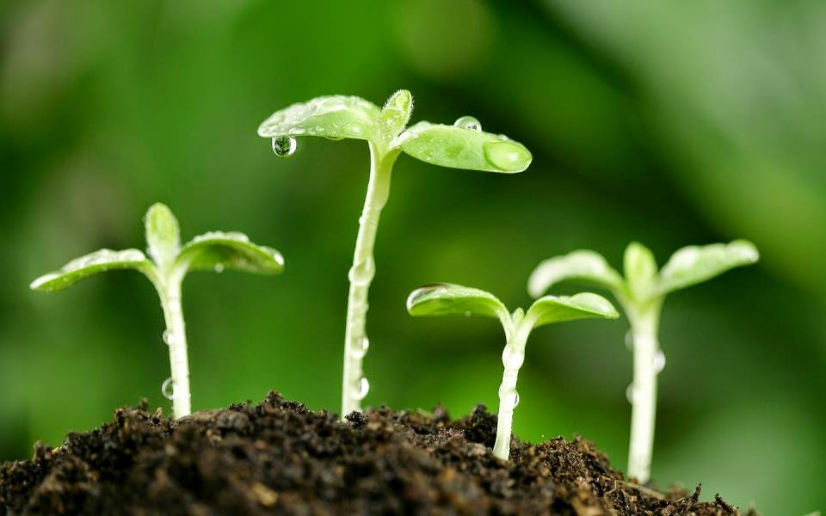
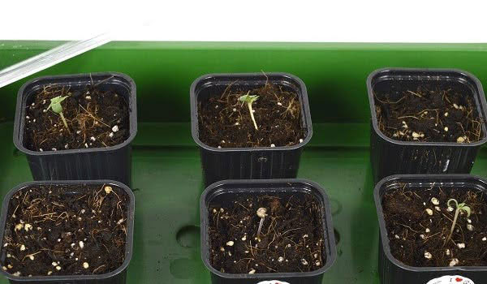
Gợi ý
a) Thí nghiệm này thuộc bước 3.
b) Nội dung các bước của tiến trình:
Quan sát, đặt câu hỏi: Cây non mọc ở nơi thiếu ánh sáng mặt trời không?
Xây dựng, giả thiết: Cây non ở nơi có đủ ánh sáng mặt trời có phát triển tốt hơn cây non mọc ở nơi thiếu ánh sáng mặt trời.
Kiểm tra giả thuyết: Trồng 10 hạt đỗ vào 10 chậu như mô tả ỏ trang 6 sgk.
Phân tích, kết quả: Thí nghiệm này chứng tỏ giả thuyết là đúng.

Slide 14

II. CÁC KĨ NĂNG TRONG TIẾN TRÌNH TÌM HIỂU TỰ NHIÊN
Quan sát, phân loại, liên hệ (liên kết), đo, dự đoán (dự báo) là những kĩ năng quan trọng trong tiến trình tìm hiểu tự nhiên.

Slide 15

Quan sát: để thu thập thông tin về sự sự vật hoặc hiện tượng.

Slide 16


Phân loại: Phân loại, sắp xếp sự vật, hiện tượng dựa trên các thuộc tính hoặc tiêu chí.

Slide 17

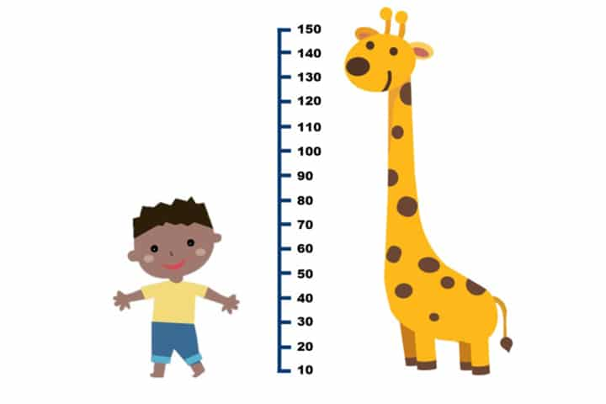
Đo: Để mô tả khối lượng, kích thước, nhiệt độ … của một vật.

Slide 18

Dự đoán: Nêu kết quả của một sự kiện trong tương lai dựa trên một mẫu bằng chứng.

Slide 19
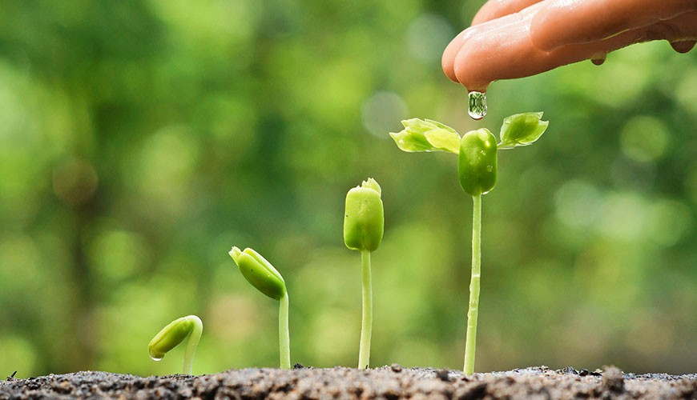
?. Em đã dùng các kĩ năng nào ở mỗi bước trong tiến trình tìm hiểu sự nảy mầm của hạt đỗ ở phần I?
Quan sát kiểu nằm của hạt đỗ
Phân loại hạt nằm theo các kiểu khác nhau nảy mầm như thế nào
Liên hệ với hiểu biết của mình về sự nảy mầm của hạt
Dự đoán có thể hạt nằm ngửa sẽ không nảy mầm
Đo lượng đất, lượng nước tưới, …

Slide 20
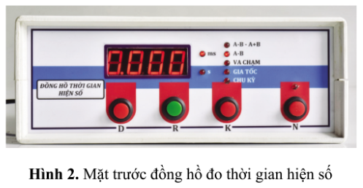
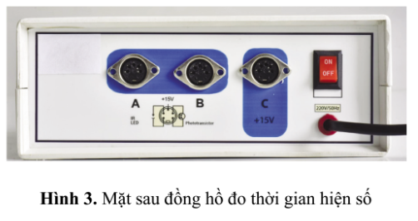
III. TÌM HIỂU DỤNG CỤ ĐO
1. Đồng hồ đo thời gian hiện số
Đây là dụng cụ đo thời gian có độ chính xác cao.
Các bộ phận của đồng hồ:
Mặt trước: ô hiển thị thời gian, nút nhấn D, nút nhấn R, nút nhấn K, nút nhấn N.
Mặt sau: có 3 ổ cắm 5 chân A, B, C, dây cắm điện và công tắc nguồn.

Slide 21
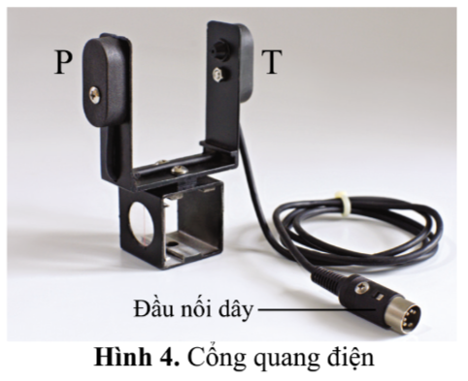
2. Cổng quang điện
Gồm các bộ phận:
Phát tín hiệu (P)
Thu tín hiệu (T).

Slide 22

LUYỆN TẬP – VẬN DỤNG
Làm thí nghiệm trồng 10 hạt đỗ vào 10 chậu đất như mô tả ở phần I? Trong thí nghiệm này, em đã sử dụng các kĩ năng như thế nào?
Tài liệu được chia sẻ bởi Website VnTeach.Com
https://www.vnteach.com
Một sản phẩm của cộng đồng facebook Thư Viện VnTeach.Com
https://www.facebook.com/groups/vnteach/
https://www.facebook.com/groups/thuvienvnteach/

Slide 23
HƯỚNG DẪN VỀ NHÀ
Xem và hệ thống lại kiến thức bài học
Xem trước nội dung Bài 1. Nguyên tử

Slide 24

CẢM ƠN CÁC EM ĐÃ LẮNG NGHE BÀI GIẢNG

